Slide 1

LE POSITIONNEMENT DES OUTILS D’ORCHESTRATION ET D’AUTOMATISATION DES SERVEURS
PROJIXI Solutions: INNOVATION and CREATIVITY in DESIGN of SERVICES
PROJIXI Europe : Niche Market Player

Slide 2
On ne gère pas un datacenter de la même façon que les 3 serveurs qu’on a montés dans son garage
Croissance de la taille des datacenters : internet, cloud computing…
Pression concurrentielle : niveau de services (24/24 7/7), réduction des coûts, innovation, raréfaction des compétences…
Contraintes réglementaires, de sécurité, environnementales…
PROJIXI Solutions: INNOVATION and CREATIVITY in DESIGN of SERVICES
PROJIXI Europe : Niche Market Player

Slide 3
Standardisation et industrialisation, les clefs de la gestion des datacenters… et des nuages
Comment gérer en masse des ressources informatiques ?
Comment réduire les coûts opérationnels ?
Comment réduire le nombre d’incidents ?
Comment accélérer la livraison des services ?
Comment appliquer systématiquement les procédures ?
Comment maintenir et documenter les processus ?
Comment faire communiquer les équipes impliquées
Comment synchroniser tous les référentiels de données et les outils ?
Comment suivre et rapporter sur les opérations ?
PROJIXI Solutions: INNOVATION and CREATIVITY in DESIGN of SERVICES
PROJIXI Europe : Niche Market Player
Notes:
L’orchestration a connu un regain d’attention récemment à travers le cloud
L’orchestration pilote les opérations nécessaires à la gestion du Cloud ainsi qu’à l’exécution des services
Parmi celles-ci : cycle de vie des services, allocation de stockage, droits réseau, sauvegarde, gestion d’incidents…
Mais l’orchestration facilite également l’industrialisation et la standardisation des SI complexes:
Suivi de nombreux processus,
Collaboration de plusieurs équipes,
Maîtrise de nombreux outils et technologies.
Les challenges qui en découlent sont:
Comment maintenir et documenter tous ces processus?
Comment faire appliquer systématiquement les procédures?
Comment faire communiquer toutes ces personnes?
Comment synchroniser tous ces outils?
Comment suivre et rapporter sur les opérations effectuées?

Slide 4
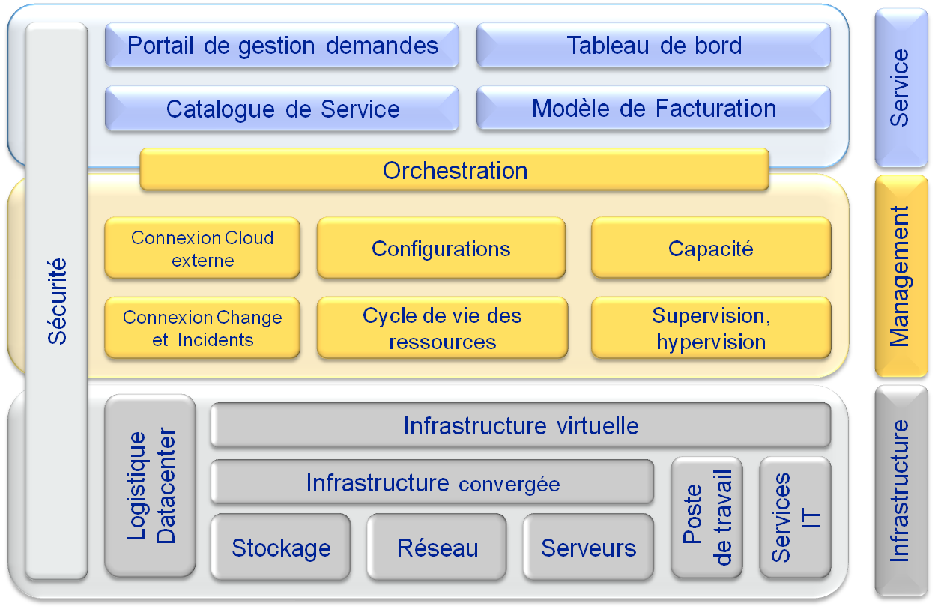
Profusion de briques fonctionnelles pour fournir un service à un utilisateur
Cloud Management Platform : ensemble intégré de produits destinés à gérer des clouds publics, privés ou hybrides (Gartner).
PROJIXI Solutions: INNOVATION and CREATIVITY in DESIGN of SERVICES
PROJIXI Europe : Niche Market Player

Slide 5











L’orchestration et l’automatisation des serveurs sont la colonne vertébrale de la gestion des datacenters
Gestion des évènements
Gestion du cycle de vie des VM
Service Desk
Initialisation changement
Ferme Requête
Gestion parc / CMDB
Déploiement
Mise à jour CMDB
Configuration
Association Serveur / service
Clonage VM
Virtualisation
Securité
Stockage
Création disque
Connexion disque à la VM
Serveur
Création serveur
Réseau
Ajout au réseau
PROJIXI Solutions: INNOVATION and CREATIVITY in DESIGN of SERVICES
PROJIXI Europe : Niche Market Player

Slide 6
Objectifs de l’étude
Rôles de l’orchestration et de l’automatisation des serveurs
Pourquoi a-t-on besoin de ces deux produits ? intérêt ? pour qui ? leurs limites ? le business modèle associé (tarif, etc …)
Interfaçage avec les autres outils du datacenter (supervision, ITSM…)
Positionnement sur le marché
Editeurs (HP, Microsoft, BMC, CA…), intégrateurs
Avantages et inconvénients des suites logicielles proposées par les Editeurs
leur positionnement par rapport aux solutions Open Source
Analyse de cas concrets
Le positionnement des outils chez quelques sociétés
Avant / après / gains
PROJIXI Solutions: INNOVATION and CREATIVITY in DESIGN of SERVICES
PROJIXI Europe : Niche Market Player

